Slide 1
生成AIの利用と注意
神谷利夫
東京科学大学
総合研究院
元素戦略MDX研究センター
フロンティア材料研究所
本資料には、Microsoft365 Copilot / ChatGPT4o,o1等 に尋ね、 本資料作成者が納得した内容が含まれています。

Slide 2
講義の内容
生成AIを利用する上での注意
生成AIの利用例 1. 一般的な質問 2. 翻訳 3. プログラミング 今回新たな講義はしない。以下の資料を参照のこと: チュートリアル:学生と教員のためのpythonとChatGPT活用法 http://d2mate.mdxes.iir.isct.ac.jp/D2MatE/D2MatE_programs.html?page=tutorial で “生成AI” ボタンを押して絞り込んでから検索 計算材料科学基礎講義: http://d2mate.mdxes.iir.isct.ac.jp/D2MatE/D2MatE_programs.html?page=fcms

Slide 3
最初に注意: ChatGPTは気を付けながら使いましょう
特徴
堂々と間違いを言う
役に立つことも多い
受け答えは、学習されて将来の回答に使われる可能性がある。 秘密情報は絶対に入れない
注意
回答の真偽を見分けること 異なる表現で複数回聞いてみる 他の情報ソースとクロスチェックする
AIを有効利用するには 人間にも相応の「知識」が必要

Slide 4
生成AIに頼りすぎると馬鹿になる
翻訳
科学、技術の世界で生きていくなら、 対面・リアルタイムで外国人と対応しないといけない
語学は、日々使うことでしか上達しない
まず、自力で英語にする努力をする
Brush upに生成AIを使うことは有効。 ただし、どのように修正されたかを確認し、理解する
研究関係
先端科学・情報では、生成AIが間違えた回答をする確率は高い
生成AIで簡単に出てくる回答には新しい研究の種はない
情報の結合により新しいアイデアが出る可能性はあるが、 それを引き出すための工夫・努力・知識が必要
知識の確認をするのは有効。

Slide 5
生成AIに頼りすぎると馬鹿になる
プログラミング
「正しく動くことを確認」すれば、 ハルシネーションの問題は大きく緩和される
それでも、プログラミングに関する知識は必要： ・ コードを理解していないと、バグを修正するプロンプトを作れない ・ 利用環境、プログラミング分野の情勢などの知識が無いと、 どのライブラリなどを使うべきかの判断を間違える ・ 正しく動いていることを確認したり、まともなテストコードを作るには、 背景にある理論、アルゴリズム、プログラム言語の知識が必要
確実にプログラム言語やライブラリの詳細は忘れていく。 ただし、ライブラリの使い方などはむしろAIの仕事と割り切ることはできる。

Slide 6
ゲームにおける人工知能の発達
オセロ: 1997年、人工知能「Logistello」が世界王者の村上健に勝利。効率的な探索技術で全手探索を高速で処理し、相手の手を予測して6戦全勝。
囲碁: 2017年、Googleの「AlphaGo」が中国トップの柯潔（コ・ジェ）に勝利。全手探索はあきらめ、深層学習（ポリシーネットワーク、バリューネットワーク）とモンテカルロ木探索（MCTS）という手法を統合した機械学習により勝利手を予測。
将棋: 2017年、「Ponanza」という国産AIが佐藤天彦名人に勝利。

Slide 7
生成AIとは
従来のAI: 特定のタスク、スパムメールの検出や画像内の顔認識など、を実行するために特化。
パターンに基づいて判断するのみ。
生成AI: 大規模なデータからパターンを「学習」し、新しいデータを「創造」する。
人間のように新しいものを生成する能力を持つ。
生成AIは新しいデータを生み出すことが主な目的。
AlphaGoは創造的な生成を目的としていないので、 一般的には生成AIとは呼ばれていない。

Slide 8
生成AIの種類
テキスト生成系 (プログラムコード生成):
GPTシリーズ（OpenAI）
LLaMA（Meta）
Gemini（Google） Claude (Anthropic, OpenAIからのスピンオフ)
画像生成系:
DALL-E（OpenAI） : テキストプロンプトから高品質な画像を生成 DALL-E 3はChatGPT Pro、MS365 Copilotに統合
Stable Diffusion : 高解像度画像生成
Midjourney : 芸術的な画像を作成する
音声生成系:
Whisper（OpenAI） : 自然な音声生成や文字起こし ChatGPTの音声読み上げに使用
VALL-E : 音声生成に特化した技術で、音声のリアル感を向上

Slide 9
本講義で使う生成AI
ChatGPT (2025/4/27ではAPIでGPT-4.1, o4-miniが使える)
無課金 : GPT-3.5, GPT-4o (使用量制限あり)
ChatGPT Plus : GPT-4 (GPT-4-turbo), GPT-4o
OpenAI API : GPT-4o, GPT-4.5, o1, o3-mini
Microsoft 365 Copilot : GPT-4o
無料
Github Copilot : モデルは不明
科学大生・教員は無料
DeepL Pro (無料版でも同様。利用回数制限あり)

Slide 10
生成AIを使う上での注意

Slide 11
東工大(科学大)の方針
2024/5/31 (202/4/20公開資料の再掲)
学修における生成系人工知能の使用に関する本学の考え方について
https://www.titech.ac.jp/student/students/news/2024/069373
以下、要点を抜粋
現時点ではその使用を全面禁止とすることはしない。 学生の主体性を信頼し，良識と倫理観に基づいて生成系AIを道具として使いこなすことを期待する。 生成系AIの出力をほぼそのまま鵜呑みにしたレポートを提出することは，皆さんが生成系AIに隷属することにも等しく，甚だ不適切です。
生成系AIの使用が許される程度は，授業の到達目標や内容，授業担当教員の指導方針・成績評価方針などに委ねられる。

Slide 12
生成AIを使う上での問題
誤情報のリスク: 生成AIは間違った情報や曖昧な内容を出力する可能性がある。 情報を必ずクロスチェック
著作権侵害: 生成された内容が、既存の著作物に似ていたりする場合がある。 生成物を配布したり商業目的等で使用する際には、著作権チェックを行う
偏見や差別の問題: 訓練データに偏りがあったり、プロンプトに意図的な偏向がある場合、回答が偏見を反映する可能性がある。 回答に不適切な表現が含まれていないか確認
プライバシーとセキュリティ: プロンプトに投入した情報は学習され、他者の質問に対する回答に使われる場合があります。回答には個人情報、肖像権にかかわる画像などが含まれている可能性があります。
責任の所在: 生成AIが作成した内容をどう使うかは最終的にユーザーの責任
倫理的かつ法的に問題のない利用をする

Slide 13
SamsungのエンジニアがChatGPTに社外秘のソースコードを貼り付けるセキュリティ事案が発生
2023/4/10 https://gigazine.net/news/20230410-samsung-chatgpt-security-leak/
Samsungデバイスソリューション(DS)部門事業署内では、ChatGPTの使用が許可されていたとのこと。
Samsung側はChatGPTの使用を許可するに際して、「社内情報セキュリティに注意し、私的な内容を入力してはいけない」という告知を出していました。
それにもかかわらず、従業員は半導体の設備計測用プログラムのソースコードをChatGPTに入力し、コードの修正を依頼してしまったとのこと。
別の従業員は歩留まり計算用プログラムのソースコードをすべてChatGPTに入力し、コードの最適化を図った。

Slide 14
「チャットＧＰＴ」使用巡り科学誌の対応割れる… サイエンスは禁止、ネイチャーは明記求める
https://www.yomiuri.co.jp/science/20230406-OYT1T50193/
「チャットＧＰＴの利用は、極めて慎重に考えるべきだ。ルールを緩めるのは厳しくするよりもはるかに容易だ」。サイエンス誌のホールデン・ソープ編集長は、３月にワシントンで開かれた米国科学振興協会の年次総会で見解を述べた。
同誌は１月、チャットＧＰＴや他のＡＩによる論文の執筆を禁じる方針を示した。同誌は、論文が著者による独自の成果物であることを求めており、ＡＩが生成した文章は「ＡＩからの盗用で、不正に該当する」と説明している。
一方、英科学誌ネイチャーは１月、利用禁止までは踏み込まなかったが、ＡＩを共著者として認めず、使用した場合は論文中に明記することを求めた。米科学誌セルも、３月８日に出した声明で、「論文の読みやすさなどを改善するツールは認めている」とし、ネイチャー誌と同様の対応をとることを明らかにした。（ワシントン支局 冨山優介）

Slide 15
画像生成に生成AIを使った論文が撤回
2024年2月17日4:52 innovaTopia: AI画像生成器による論文撤回、科学界に警鐘を鳴らす
https://innovatopia.jp/ai/ai-news/13399/
Frontiers in Cell and Developmental Biologyは、
AI画像生成器によって作成された意味不明な図版を含む論文を公開した後、批判を受けてその論文を撤回した。

Slide 16
ハルシネーション
事実と異なる情報の生成
AIが学習したデータと一致しない、または事実に基づいていない回答を生成する現象。
コンテキストの誤解
入力された文脈や質問の意味をAIが誤解し、それに基づいて不正確な出力
倫理的・法的なリスク
著作権に違反する可能性のある情報や、不適切な内容を生成
生成物の過信
AIが生成するコンテンツには確信を持ったように見える誤り（「虚構の自信」）

Slide 17
生成AIにおけるリフレクション
リフレクション: 過去の事象や経験、知識に振り返り、新たな理解や気づきを得るプロセス
生成AIのリフレクション: 生成内容の精査
根拠を確認 AI: 「今日の天気は晴れです」 リフレクション: 「なぜ晴れと判断したのですか？データのソースはどこですか？」
他のアイデアの提案を促す AI: 「新しいプロジェクトのアイデアとしてXを提案します」 リフレクション: 「他にYやZを検討するとどうなりますか？利点や欠点を比較してください」
構成や表現の改善 AI: 「この文章は説明が不十分だ」 リフレクション: 「どの部分が不十分で、どのように改善できますか？」
倫理的な検証 AI: 「このテーマで生成された情報を使用できます」 リフレクション: 「この情報を使用する場合、倫理的・法的な問題は発生しませんか？」

Slide 18
プロンプトバイアス・誘導バイアス
プロンプトが
・ 生成AIの回答に対する方向性や意図を過剰に制限 ・ 特定の偏見を植え付ける ことで、結果的に誤った回答が導かれる
以下の場合に顕著になる ・ プロンプトが具体的すぎると、答えの範囲が狭まり、選択肢が限定される ・ 利用者の意図が暗黙的なバイアスを含むと回答に潜在的な偏向が発生
プロンプトをできるだけ中立的かつ広範囲に設計し、 生成された回答を多角的に検証

Slide 19
クロスチェック
複数の情報源を参照 異なる信頼できる情報源（公式サイトや学術論文など）を確認
事実を確認 特定の数値や日付など、容易に確認できる事実は、専門的なウェブサイトやデータベースで調べる
一次情報に立ち返る AIが提供する情報が元々どこから来ているかが不明な場合は、その分野の専門家や公的な資料を直接調べて確認する
専門家の意見を求める 専門家や、信頼性の高い専門サイト、公式発表を確認

Slide 20
ハルシネーションの実例

Slide 21
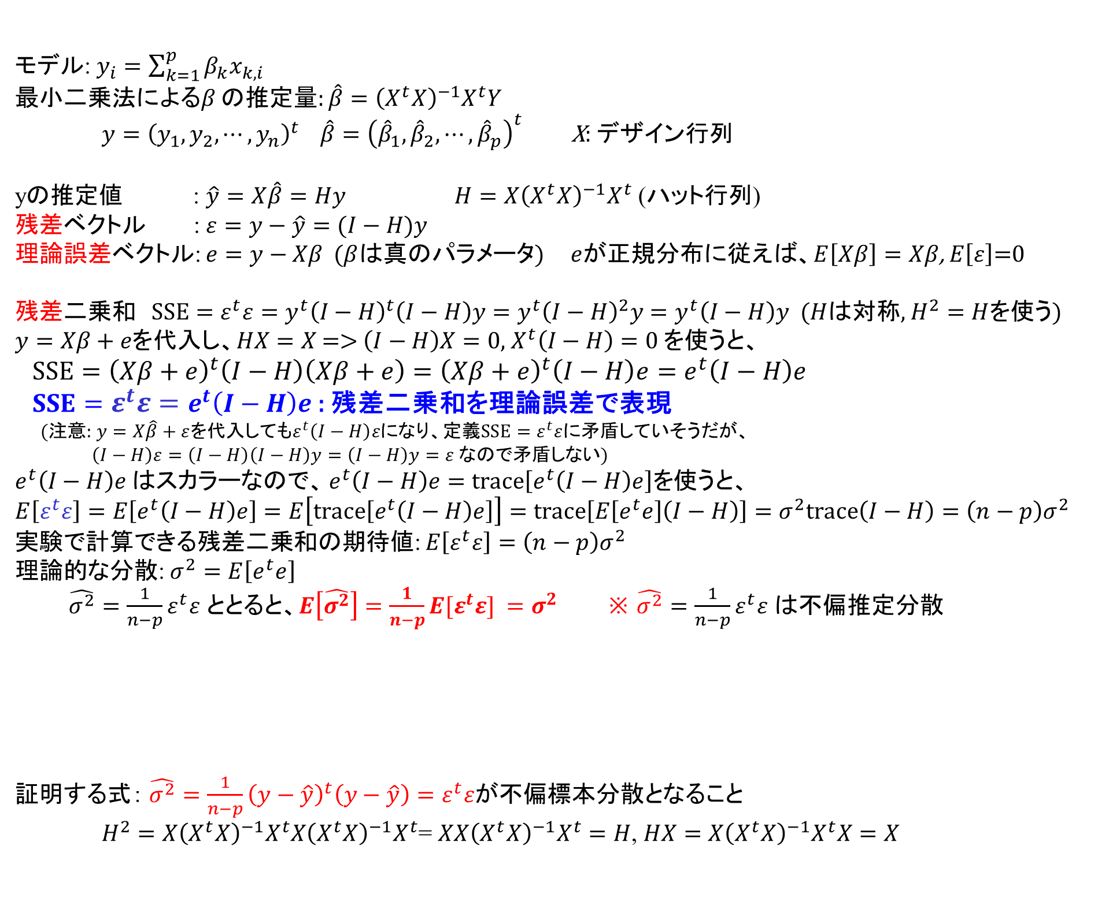
パラメータをp個含む線形モデルの不偏分散$\hat{{ σ}^{2}}=\frac{1}{n−p}ε^{t}ε$
モデル: $y_{i}=\sum_{k=1}^{p}{β_{k}x_{k,i}}$
最小二乗法による$β$ の推定量: $\hat{β}={\left(X^{t}X\right)}^{−1}X^{t}Y$
$y={\left(y_{1},y_{2},⋯,y_{n}\right)}^{t}$ $\hat{β}={\left({\hat{β}}_{1},{\hat{β}}_{2},⋯,{\hat{β}}_{p}\right)}^{t}$ X: デザイン行列
yの推定値 : $\hat{y}=X\hat{β}=Hy$ $H=X{\left(X^{t}X\right)}^{−1}X^{t}$ (ハット行列)
残差ベクトル : $ε=y−\hat{y}=(I−H)y$
理論誤差ベクトル: $e=y−Xβ$ ($β$は真のパラメータ) $e$が正規分布に従えば、$E\left[Xβ\right]=Xβ$, $E\left[ε\right]$=0
残差二乗和 $SSE=ε^{t}ε=y^{t}{\left(I−H\right)}^{t}\left(I−H\right)y=y^{t}{\left(I−H\right)}^{2}y=y^{t}\left(I−H\right)y$ ($H$は対称, $H^{2}=H$を使う)
$y=Xβ+e$を代入し、$HX=X$ => $\left(I−H\right)X=0$, $X^{t}\left(I−H\right)=0$を使うと、
$SSE={\left(Xβ+e\right)}^{t}\left(I−H\right)\left(Xβ+e\right)={\left(Xβ+e\right)}^{t}\left(I−H\right)e=e^{t}\left(I−H\right)e$
$SSE=ε^{t}ε=e^{t}\left(I−H\right)e$: 残差二乗和を理論誤差で表現 (注意: $y=X\hat{β}+ε$を代入しても$ε^{t}\left(I−H\right)ε$になり、定義$SSE=ε^{t}ε$に矛盾していそうだが、
$\left(I−H\right)ε=\left(I−H\right)\left(I−H\right)y=\left(I−H\right)y=ε$ なので矛盾しない)
$e^{t}\left(I−H\right)e$ はスカラーなので、 $e^{t}\left(I−H\right)e=trace\left[e^{t}\left(I−H\right)e\right]を$使うと、
$E\left[ε^{t}ε\right]=E\left[e^{t}\left(I−H\right)e\right]=E\left[trace\left[e^{t}\left(I−H\right)e\right]\right]=trace\left[E\left[e^{t}e\right]\left(I−H\right)\right]=σ^{2}trace\left(I−H\right)=\left(n−p\right)σ^{2}$
実験で計算できる残差二乗和の期待値: $E\left[ε^{t}ε\right]=\left(n−p\right)σ^{2}$
理論的な分散: $σ^{2}=E\left[e^{t}e\right]$
$\hat{σ^{2}}=\frac{1}{n−p}ε^{t}ε$ ととると、$E\left[\hat{σ^{2}}\right]=\frac{1}{n−p}E[ε^{t}ε] =σ^{2}$ ※ $\hat{σ^{2}}=\frac{1}{n−p}ε^{t}ε$ は不偏推定分散
証明する式： $\hat{σ^{2}}=\frac{1}{n−p}{\left(y−\hat{y}\right)}^{t}\left(y−\hat{y}\right)=ε^{t}ε$が不偏標本分散となること
$H^{2}=X{\left(X^{t}X\right)}^{−1}X^{t}X{\left(X^{t}X\right)}^{−1}X^{t}$= $XX{\left(X^{t}X\right)}^{−1}X^{t}=H$, $HX=X{\left(X^{t}X\right)}^{−1}X^{t}X=X$

Slide 22
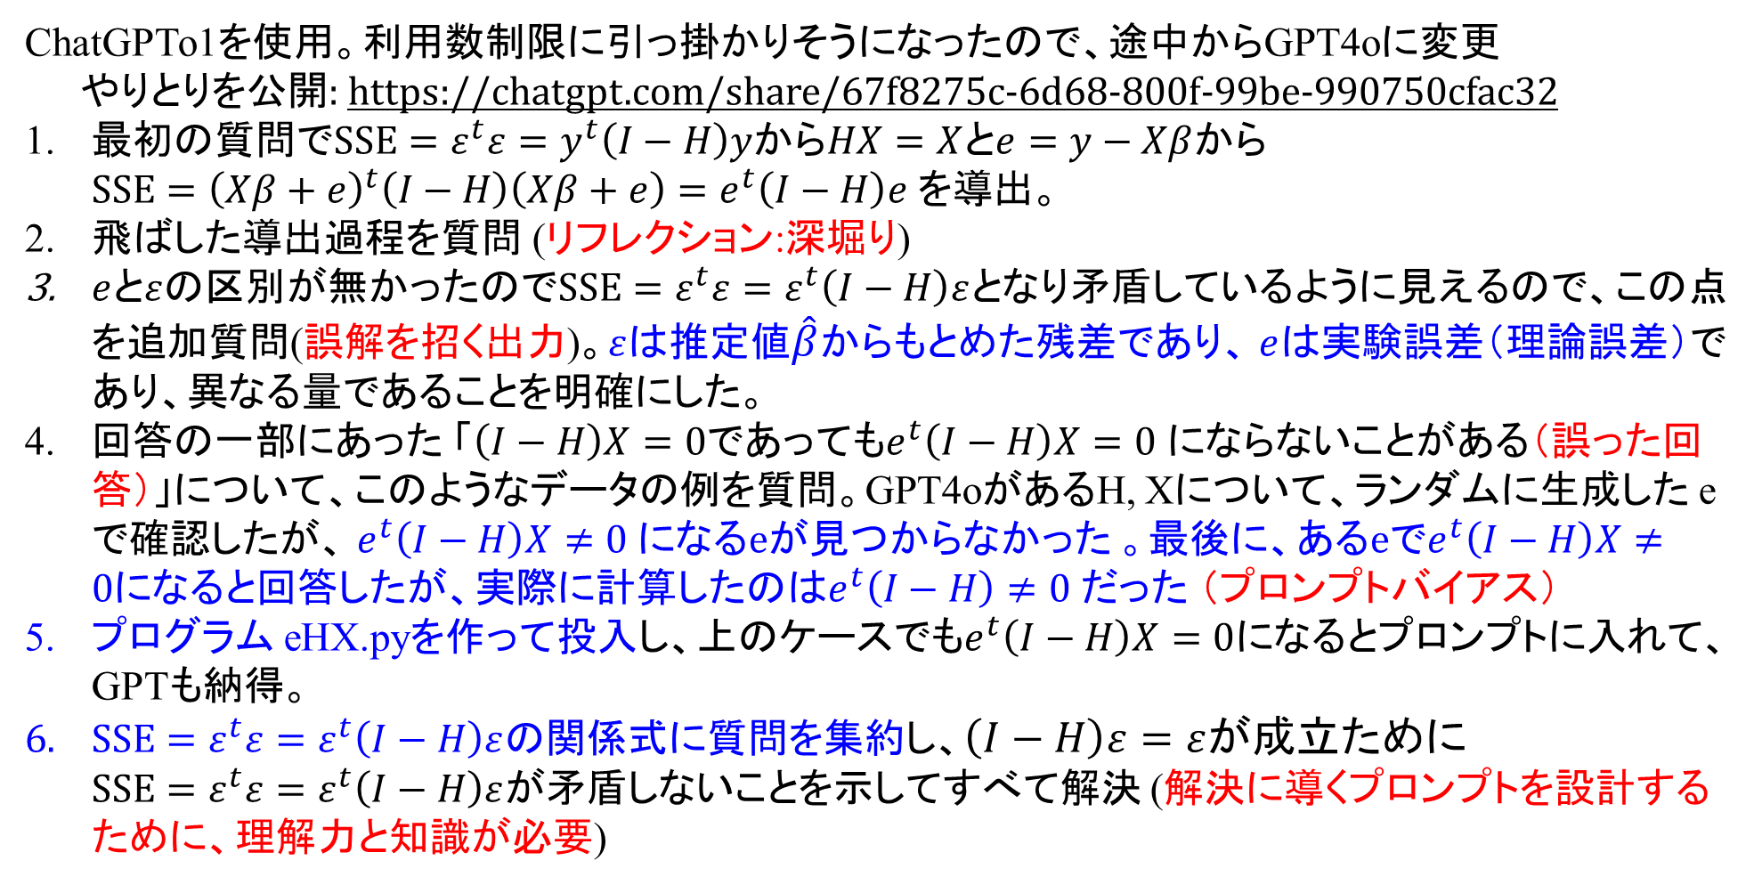
ChatGPTによる導出過程: プロンプトバイアスの例
ChatGPTo1を使用。利用数制限に引っ掛かりそうになったので、途中からGPT4oに変更
やりとりを公開: https://chatgpt.com/share/67f8275c-6d68-800f-99be-990750cfac32
最初の質問で$SSE=ε^{t}ε=y^{t}\left(I−H\right)yからHX=X$と$e=y−Xβ$から $SSE={\left(Xβ+e\right)}^{t}\left(I−H\right)\left(Xβ+e\right)=e^{t}\left(I−H\right)e$ を導出。
飛ばした導出過程を質問 (リフレクション:深堀り)
$e$と$ε$の区別が無かったので$SSE=ε^{t}ε=ε^{t}\left(I−H\right)ε$となり矛盾しているように見えるので、この点を追加質問(誤解を招く出力)。$ε$は推定値$\hat{β}$からもとめた残差であり、 $e$は実験誤差（理論誤差）であり、異なる量であることを明確にした。
回答の一部にあった 「$\left(I−H\right)X=0$であっても$e^{t}\left(I−H\right)X=0$ にならないことがある（誤った回答）」について、このようなデータの例を質問。GPT4oがあるH, Xについて、ランダムに生成した e で確認したが、 $e^{t}\left(I−H\right)X≠0$になるeが見つからなかった 。最後に、あるeで$e^{t}\left(I−H\right)X≠0になると$回答したが、実際に計算したのは$e^{t}\left(I−H\right)≠0$ だった （プロンプトバイアス）
プログラム eHX.pyを作って投入し、上のケースでも$e^{t}\left(I−H\right)X=0$になるとプロンプトに入れて、GPTも納得。
$SSE=ε^{t}ε=ε^{t}\left(I−H\right)ε$の関係式に質問を集約し、$\left(I−H\right)ε=ε$が成立ために $SSE=ε^{t}ε=ε^{t}\left(I−H\right)ε$が矛盾しないことを示してすべて解決 (解決に導くプロンプトを設計するために、理解力と知識が必要)

Slide 23
著作権について

Slide 24
生成AIのデータソース
ChatGPT
公開データセットを使用。書籍、ウェブページ、記事などの公開されたコンテンツが含まれる。ただし、具体的なソースについては公開されていない。
Microsoft 365 Copilot
GPTモデルをベースにしており、企業データやユーザーデータを安全に処理するが、学習データの詳細は公開されていない。一般的には、ユーザー自身が提供するデータを基に動作する。
GitHub Copilot
GitHubリポジトリのコードや、オープンソースのプロジェクトから得たデータを使用して学習。GitHub以外のオープンソースコードも含まれている可能性があるが、具体的なデータの範囲やソースについては公開されていない。

Slide 25
Github copilotの著作権ポリシー
生成するコードが特定の著作物と一致してしまう可能性を完全に排除することは難しい
生成されたコードを使用する際には、
利用者がその内容を確認する。
利用者が生成物の法的な責任を負うため、ライセンスの確認を行うことが推奨

Slide 26
補償
マイクロソフト、お客様向けの Copilot Copyright Commitment を発表 - News Center Japan: https://news.microsoft.com/ja-jp/2023/09/12/230912-copilot-copyright-commitment-ai-legal-concerns/ https://shift-ai.co.jp/blog/8193/
商業顧客に対して「Copilot Copyright Commitment」という著作権補償プログラムを提供。
MicrosoftのCopilotまたはその出力によって著作権侵害の訴訟が発生した場合に、プログラムで指定された条件を満たしていれば、不利な判決や和解費用を負担する。

Slide 27
GPL: コピーレフト
GPL（GNU General Public License）: 元のコードだけでなく、派生物にも同じ自由が適用
コードの利用や改変の自由
自由の伝播: 派生物を配布する際には、元のGPLライセンスを適用することが義務付けられる
制限的ライセンスの防止: 派生物に別の制限的なライセンスを適用して、利用者の自由を制限することを禁止
元のコードの自由保護: 元のコードそのものの権利が侵害されることはなく、引き続き誰でも自由に使用できます
「自由と権利の連鎖」は商業利用を難しくするという問題がある
=> さまざまなライセンスが発生

Slide 28
Open Source Software (OSS) license
GNU General Public License (GPL): フリーソフトウェア財団によるライセンス。 「コピーレフト」を採用。著作権は維持。 改変や配布する際、同じGPLライセンスを適用する必要がある。
MIT License: コードの再利用、改変、配布が自由。著作権と免責条項を維持
Apache License 2.0: 商業利用にも適したライセンス。 特許権の明確な取り扱いが含まれ、コードの改変と再利用が許される
BSD License: 改変や配布が可能だが、著作権条項を保持する必要がある
Creative Commons (CC): 主にコンテンツ共有に使用されるライセンス。 利用条件を設定できる（商業利用の可否や改変の可否など）
CC0ライセンス: 著作権を放棄し、コードやコンテンツを完全に自由に利用・改変・再配布できる。著作者が自らの権利を主張せず、利用者に最大限の自由を与える。 他者がそのコードを基に新しい著作物を作成し、異なるライセンスで再配布できる。
パブリックドメイン: 著作物を完全にパブリックドメインに置き、自由な利用を許可する。 既存の著作権法から完全に解放される。 CC0と同様に、他者が新しく改変したコードを異なるライセンスで配布することが可能

Slide 29
フリーソフトとパブリックドメイン
フリーソフト: フリーソフトは「無料で使えるソフトウェア」であるが、著作権を放棄していない。著作者が著作権を保持した上で、一定の使用条件のもとで無料提供する
パブリックドメイン: パブリックドメインは著作権を完全に放棄。 誰でも自由に改変や配布ができ、使用条件は存在しない。
過去の混乱:
「フリーソフト＝著作権放棄」と誤解され、ネットでトラブルや議論が発生

Slide 30
生成AIのリスク: 著作権
生成AIの出力は学習データを改変・接続して出力する。
出典が明示されないことも多い。
引用の条件を満たさない
著作物を利用しているかどうか不明確
入力に著作物があると出力（翻訳など）にも著作権の問題が発生しやすい
生成AIに出典を出力させることもできる MS 365 CopilotではURLが表示されることも多い
著作物を入力しない
著作物が含まれているか、慎重に確認する

Slide 31
出典を出力してもらう
MS365 Copilot: 薄膜トランジスタの歴史について、 わかる範囲で出典をおしえていただけますか
誕生: 1962年に、Radio Corporation of America (RCA) のPaul K. Weimerによって発明されました。これがTFT技術の始まりです1 2。
初期用途: 当初は半導体の研究や固体撮像素子としての用途が考えられていましたが、現在では主に液晶ディスプレイ (LCD) の駆動技術として広く使われています3 2。
発展: 1973年には、RCAのBernard J. LechnerがTFTを液晶ディスプレイ (LCD) に応用するアイデアを発表しました。その後、この技術が発展し、アクティブマトリックス液晶ディスプレイ（AM-LCD）に進化しました1 2。
https://www.orientdisplay.com/ja/knowledge-base/tft-basics/lcd-history/
https://www.jstage.jst.go.jp/article/oubutsu/79/1/79_32/_pdf/-char/ja
https://ja.wikipedia.org/wiki/%E8%96%84%E8%86%9C%E3%83%88%E3%83%A9%E3%83%B3%E3%82%B8%E3%82%B9%E3%82%BF
・ 参考文献が少ない
・ 原典は見ていない (論文は参照できない)
・ Wikipediaなど、さらにダブルチェックが必要なソースを参照している
自分でファクトチェック、原典チェックをすること

Slide 32
参考資料： 著作権
以降のスライド (本ページと同じスタイル) は
２０２５年度フロンティア材料研究所安全衛生講習会 研究不正防止及びコンプライアンス教育について
神谷利夫
から抜粋

Slide 33
著作権・著作物
著作物： 著作権法第２条第１項第１号で定義
「思想又は感情を創作的に表現したものであつて、文芸、学術、美術又は音楽の範囲に属するものをいう。」
・ 創作性がないものは著作物にならない
・ プログラムのソースコードは工業所有権の対象にならないが、 著作物として保護される (著作権法第2条第1項第1号) ・ 誰が書いても同じになるコードは著作物にならない
・ プログラムのソースコード自体は工業所有権の対象にならないが、 プログラムが装置と組み合わせて特定の技術的な効果を発揮し、 「特許要件」を満たす場合、工業所有権の対象となる可能性がある (特許法、実用新案法)
・ 流行語のように創作性が十分に認められる独自性のある表現であり、 特定の個人などが最初に作り出したという証拠があれば、著作権が成立することがある。 ただし、短いフレーズや一般的な言葉遣いは、創作性が十分と見なされない場合が多い。 このような場合は商標登録などで権利を確保することが考えられる。

Slide 34
著作物でない場合でも出典を明記
が、・・・・・
・ 引用したい（コピペしたい） 内容は、誰かが時間とコストを かけて作ったもの。レスペクト（引用）しましょう 。
・ レスペクトするほどの価値がないと思うのであれば、自分で作れ
コンプライアンス: 法令順守 (法律、規則、モラル、常識・・・)

Slide 35
著作権が発生しない場合と発生する場合
事実の集合体には、著作権は発生しない
ただし、事実の集合体を創作性のあるレイアウトや説明、解説や独自性をもつ解釈、注釈などを含んでいる場合には、その「表現方法」に著作権が発生する場合がある
事実を記述した文書、論文、書籍、図表などの「表現」には著作権が発生する
公表された内容に翻訳や編集が行われた場合、その翻訳や編集そのものに創作性があれば、著作権が発生する

Slide 36
著作権法における2次利用
私的使用での複製 (著作権法第30条) 「個人的または家庭内、その準ずる範囲」で使用する目的であれば、著作物を複製することが許される。
具体的には、個人が楽しむためのコピーや家族への共有などが該当。 以下の行為は私的使用の範囲外となり違法：
・インターネット上の違法コンテンツのダウンロード
・コピーガードを回避して複製
改変や引用ルール外での使用
改変や複製したものを公開する場合、目的が公正であることや、主従関係（引用部分が従で、自分のコンテンツが主）を満たすなどの著作権法のルールを守る必要がある。 これらの条件を満たさなければ、公開の瞬間に著作権侵害となる恐れ

Slide 37
著作物の引用： 気軽なコピペ
著作権法第32条 － 著作物の引用（citation, quotation）
著作権情報センター: http://www.cric.or.jp/qa/hajime/hajime7.html
Wikipedia : https://ja.wikipedia.org/wiki/引用
引用できる条件 (quotation)
・ 公表されている著作物である。
・ 引用の目的上、正当な範囲である、必然性がある。
・ 引用部分とそれ以外の部分の「主従関係」が明確。
・ 「引用部分」が明確。
・ 「引用部分」が改変されていない。
・ 「出典元」が明示されており、著作者が明らか。
人文系では一発で論文撤回も

Slide 38
権利の譲渡
契約や売買によっても改変できない場合がある
著作権は譲渡可能
著作人格権 ・ 公表権、氏名表示権、同一性保持権 譲渡不可 歌詞に独自の言葉を入れ、作詞者の著作人格権を侵害し、 その歌を歌えなくなった歌手がいる
著作隣接権 ・ 実演家（俳優、音楽家など）の権利、レコード製作者の権利、 放送事業者の権利など 財産的な部分は譲渡可能だが、人格的な権利は譲渡不可
肖像権、プライバシー権は譲渡不可

Slide 39
「無断転載を禁ずる」「キャラクターの保護」など
「無断転載を禁ずる」と書かれていても、「引用」はできる
「転載」は（関連部分の）全文転載を意味するため、引用ではない
そのため、この文言が法的な拘束を強化する効果はないが、 注意を喚起する効果が期待できる
ロゴ、キャラクターなどが引用に使われるのを防ぐ場合は、 意匠権、商標権など、他の権利で保護する必要がある
・ ディズニー、サンリオなどのキャラクターの無断使用は、 発覚した場合に法的処置が取られる可能性が高い
街中で撮った写真や、創作の文章でも、肖像権、プライバシー権などの問題が発生することがある

Slide 40
科学研究における引用 (citation)
基本的に、自分の文章・図を使う。
引用する際は、必ず出典を明記する。
他人の著作物だけでなく、自身の論文でも （二重投稿を防止）
先輩の修論や研究室内報告資料などの参照でも
ありふれた説明、絵や写真でも
Webで公開されているものでも
引用部は改変しない。改変した場合は明記。
引用部が明瞭に区別できるようにする。
全文引用はしない。
転載等について注意書き等がある場合はそれに従う。
論文剽窃チェックソフトウェア「iThenticate」を利用。 学位論文提出時には確認が義務付けられている

Slide 41
有料文献等の引用
科学論文の一部や図表を引用する場合、たとえその論文が有料であっても、 著作権法に基づいた適切な引用であれば可能。
ただし、いくつか重要なポイントに注意する必要がある。
論文が有料であったとしても、その文献が公開されており、 合法的にアクセスできるものである場合は引用の対象になる （課金して入手した論文の内容を自分で引用するのはOK）
図表はテキスト部分よりも「著作権侵害」とみなされるリスクが高い。 図表をそのまま使用する場合、著作権者の許可を取得するのが望ましい
許可を得られない場合、図表を参考にして独自の図表を作成するのも一つの方法
課金制の論文の場合、利用規約やライセンス契約を確認すること。 契約内容によっては、引用以外の利用が制限されている場合もある

Slide 42
著作権のある図表等の作り直しについて
事実やデータ自体は著作権の対象外。 著作権は創造性のある表現を保護するものであり、客観的な事実やデータそのものには適用されない。
独自の図表を作成することは、著作権の問題を避けるための適切な方法。 元のデータを基にして新しいグラフや図表を作成することは問題ない。
ただし、引用のルール等にに基づいた注意が必要
データを取得した論文や資料の出典を明確に記載すること
有料文献の場合、アクセスに関する利用規約や契約条件を確認する

Slide 43
絵画等の引用
絵画等の作品は、作者の独自性や創造性を特に強く反映するものとされている。また、視覚的作品を引用すると、元のコンテキストから容易に切り離される可能性があり、オリジナルの意図が損なわれるリスクもある。
部分的に引用することが難しい (改変に該当する可能性)。 全体の引用は引用に当たらない。
そのため、著作権保護が強く、使用条件がより厳しい傾向がある。
美術評論などで絵画全体を引用することは、著作権法に基づいて可能な場合がある。ただし、引用する絵画がその評論や議論の核心を支える重要な要素であり (必要性)、かつ引用元や使用目的が明確に示されている必要がある。一方で、引用した絵画が本の目的を超えて商業的に利用される場合などは、問題となる可能性がある。 事前に著作権者と相談や許可を得ることが推奨される。

Slide 44
絵画等の著作権期限
(文章などもすべて含め) 日本における著作権は、 著作者の死後70年を過ぎると消滅し、パブリックドメインとなる。 著作人格権の保護も終了するとされる。
パブリックドメインに入っていても、 使用方法によっては問題が生じる可能性がある。
改変: 元の作者の意図や作品の本質を損なうような改変は、 保護期間が過ぎていても批判の対象になることがある。
商業利用: 商業目的で使用する場合、その美術品に関連する ブランドや文化的価値を考慮する必要がある。
部分引用や著作物の利用には慎重な判断が必要

Slide 45
まとめ: 生成AIを使う上でのリスク
誤情報、偏見、差別
著作権侵害、プライバシー、セキュリティ
責任
生成AIを利用した結果はユーザーの責任 倫理的かつ法的に問題のない利用をする

